Slide 1
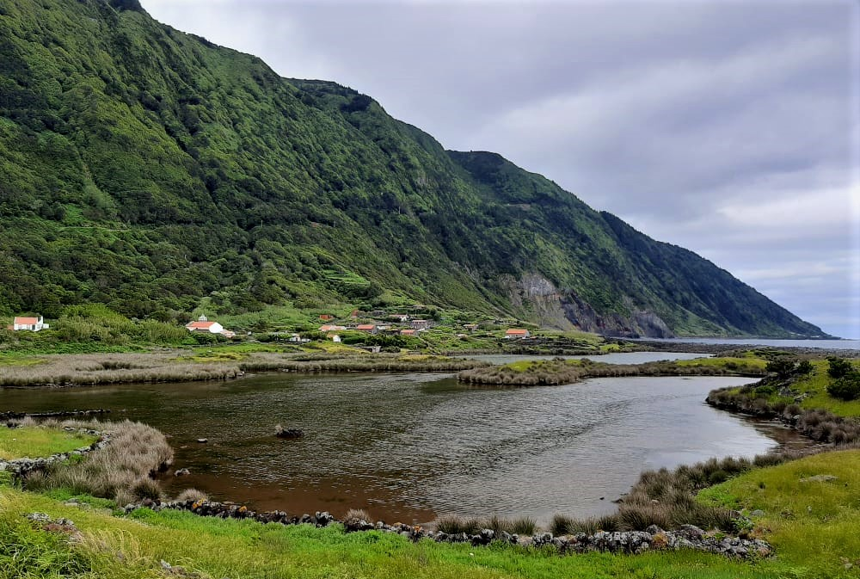
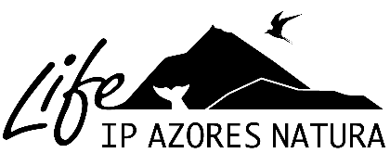






Proteção ativa e gestão integrada da
Rede Natura 2000 nos Açores
LIFE IP AZORES NATURA – LIFE 17 IPE/PT 000010
Universidade dos Açores
Conselho Consultivo – Stakeholder Board
S.Jorge, 29 de dezembro de 2020
Diana Pereira©
Diana Pereira
Diana.C.Pereira@azores.gov.pt

Slide 2
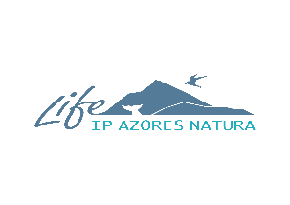



Proteção ativa e gestão integrada da Rede Natura 2000 nos Açores
LIFE IP AZORES NATURA – LIFE 17 IPE/PT 000010
Notes:
O Programa para o Ambiente e a Ação Climática - LIFE é um instrumento financeiro da UE, criado em 1992, com o objetivo específico de contribuir para a execução, a atualização e o desenvolvimento das Políticas e Estratégias Europeias na área do Ambiente e do Clima, através do cofinanciamento de projetos com valor acrescentado europeu.
No atual período de financiamento (2014-2020) passou a integrar uma forte componente relacionada com a politica climática, mantendo, no essencial, o apoio que já vinha sendo prestado às restantes políticas europeias de Ambiente.
O LIFE conta, no global, com um orçamento de quase 3,5 mil milhões, dos quais 2,6 mil milhões afetos ao subprograma Ambiente e 864 milhões afetos ao subprograma Ação Climática.

Slide 3


Proteção ativa e gestão integrada da Rede Natura 2000 nos Açores
LIFE IP AZORES NATURA – LIFE 17 IPE/PT 000010
Subprograma Ambiente:
- Ambiente e eficiência dos recursos
- Natureza e Biodiversidade
- Governação e informação (Ambiente)
Subprograma Ação Climática:
- Mitigação das alterações climáticas
- Adaptação às alterações climáticas
- Governação e informação (Clima)
SUBPROGRAMAS
Notes:
O programa LIFE promove um contributo significativo para o desenvolvimento sustentável e para a consecução dos objetivos e metas da UE em matéria de Ambiente e Clima, o que concretiza através de dois subprogramas:
O subprograma Ambiente, que tem três domínios prioritários:
Ambiente e eficiência dos recursos
Natureza e Biodiversidade
Governação e informação em matéria de ambiente
E o subprograma Ação Climática, também com três domínios prioritários:
Mitigação das alterações climáticas
Adaptação às alterações climáticas
Governação e informação em matéria de clima

Slide 4
Proteção ativa e gestão integrada da Rede Natura 2000 nos Açores
LIFE IP AZORES NATURA – LIFE 17 IPE/PT 000010
Subprograma Ambiente:
- Projetos tradicionais
- Projetos Integrados
- Projetos Preparatórios
- Projetos de Assistência Técnica
Subprograma Ação Climática:
- Projetos tradicionais
- Projetos Integrados
- Projetos de Assistência Técnica
TIPOS DE PROJETOS
Notes:
O Programa LIFE apoia diversos tipos de projetos:
Subprograma Ambiente:
Projetos tradicionais (ex.: LIFE VIDALIA, LIFE BEETLES, LIFE SNAILS)
Projetos Integrados (LIFE IP AZORES NATURA – 1º e único projeto integrado português aprovado)
Projetos Preparatórios
Projetos de Assistência Técnica
Subprograma Ação Climática:
Projetos tradicionais
Projetos Integrados (LIFE IP CLIMAZ – aprovado a semana passada)
Projetos de Assistência Técnica
Existiram, ainda, os projetos de Capacitação, dirigidos às entidades públicas dos EM
No atual período de financiamento, o programa criou uma nova categoria de projetos, Projetos Integrados, para operar a uma escala territorial grande e visando integrar vários fundos, quer comunitários quer privados.

Slide 5

Proteção ativa e gestão integrada da Rede Natura 2000 nos Açores
LIFE IP AZORES NATURA – LIFE 17 IPE/PT 000010
LIFE 17 IPE/PT 000010
Proteção ativa e gestão integrada da Rede Natura 2000 nos Açores
Notes:
Apresentação do projeto – LIFE IP AZORES NATURA: A (Proteçao ativa e gestão integrada da Rede Natura 2000 nos Açores)
É o primeiro projeto integrado português aprovado e o maior projeto de conservação da natureza alguma vez concebido para os Açores.

Slide 6
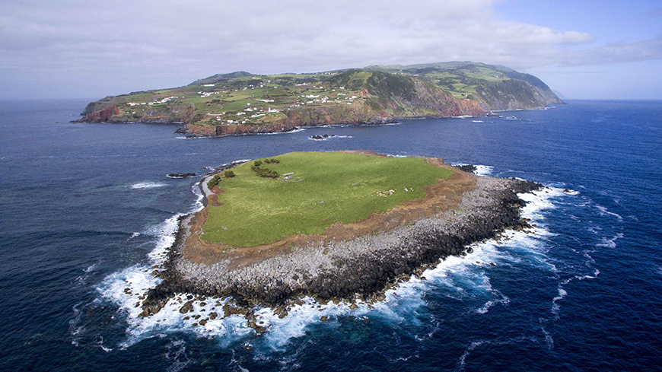
Proteção ativa e gestão integrada da Rede Natura 2000 nos Açores
LIFE IP AZORES NATURA – LIFE 17 IPE/PT 000010
Duração:
9 anos (01/01/2019 a 31/12/2027)
Orçamento Total:
19 087 522€
Co-financiamento (UE):
11 452 513€ (60%)
Fundos Complementares:
Cerca de 12 M€
Beneficiário Coordenador:
Direção Regional do Ambiente
http://siaram.azores.gov.pt/
Beneficiários Associados:
Direção Regional dos Assuntos do Mar
Sociedade de Gestão e Conservação da Natureza - AZORINA
Sociedade Portuguesa para o Estudo das Aves - SPEA
Fundación Canaria Reserva Mundial de La Biosfera La Palma
Notes:
O projeto terá uma duração de 9 anos (01/01/2019- 31/12/2027) com um orçamento total de 19 087 522€, e uma contribuição financeira da União Europeia de 11 452 513€ (60%).
O projeto prevê mobilizar mais de 12 M€ em Fundos complementares.
Para atingir os seus objetivos, a estratégia do LIFE IP e os trabalhos previstos baseiam-se numa forte parceria que irá contribuir ativamente para a implementação do PAF (Quadro de Ação Prioritária para a RN2000), incluindo um conjunto de entidades com formação institucional e técnica complementares.
Esta estrutura de parceria permite, que o projeto beneficie de um conhecimento técnico, político e operacional sólido, garantindo assim a continuação das ações após o fim do LIFE IP. Esta estrutura inclui 5 beneficiários, que são os seguintes:
- Direção Regional do Ambiente (DRA), beneficiário coordenador do projeto e administração pública regional com responsabilidade direta na implementação da Rede Natura 2000 (componente terrestre).
- Direção Regional dos Assuntos do Mar (DRAM) (componente marinha)
- Sociedade de Gestão e Conservação da Natureza (AZORINA) – sensibilização e educação ambiental. Trabalha muito ativamente com a DRA, através dos Parques de Ilha (ecotecas, etc.), com programas como o Parque Escola, Parque Aberto e Gestão dos Centros de Interpretação dos PNI’s.
- Sociedade Portuguesa para o Estudo das Aves (SPEA) – vasta experiência no programa LIFE e à vários anos com conservação do Priolo.
- Fundación Canaria – Reserva Mundial de la Biosfera La Palma (LA PALMA) – para garantir a replicabilidade e transferência eficaz das ações principais, este projeto prevê uma ação piloto com outra autoridade pública da Macaronésia, responsável pela Rede Natura 2000. Neste contexto, destaca-se a presença de um beneficiário associado das ilhas Canárias – LA PALMA – que irá desenvolver trabalhos de prevenção, controle e erradicação de espécies exóticas invasoras.

Slide 7
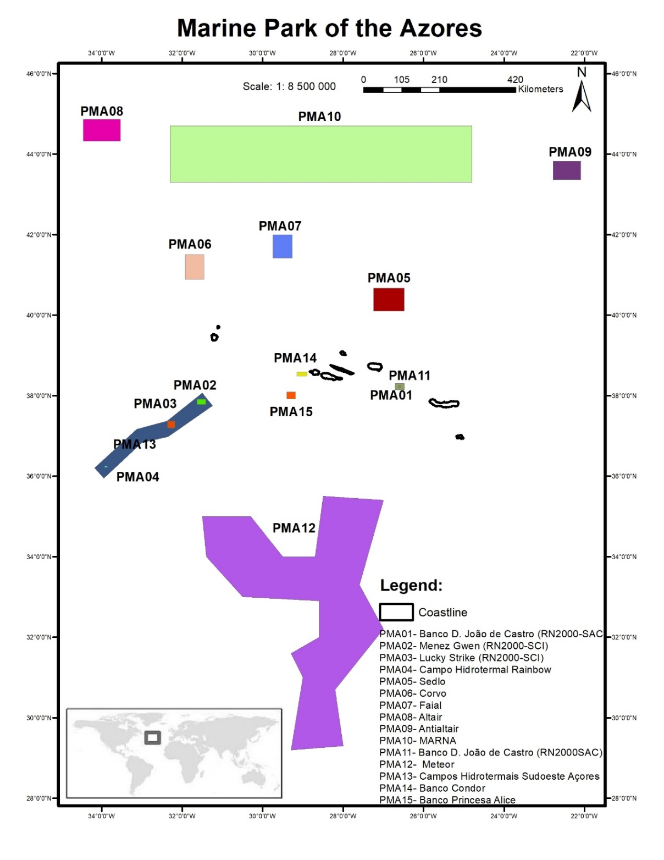
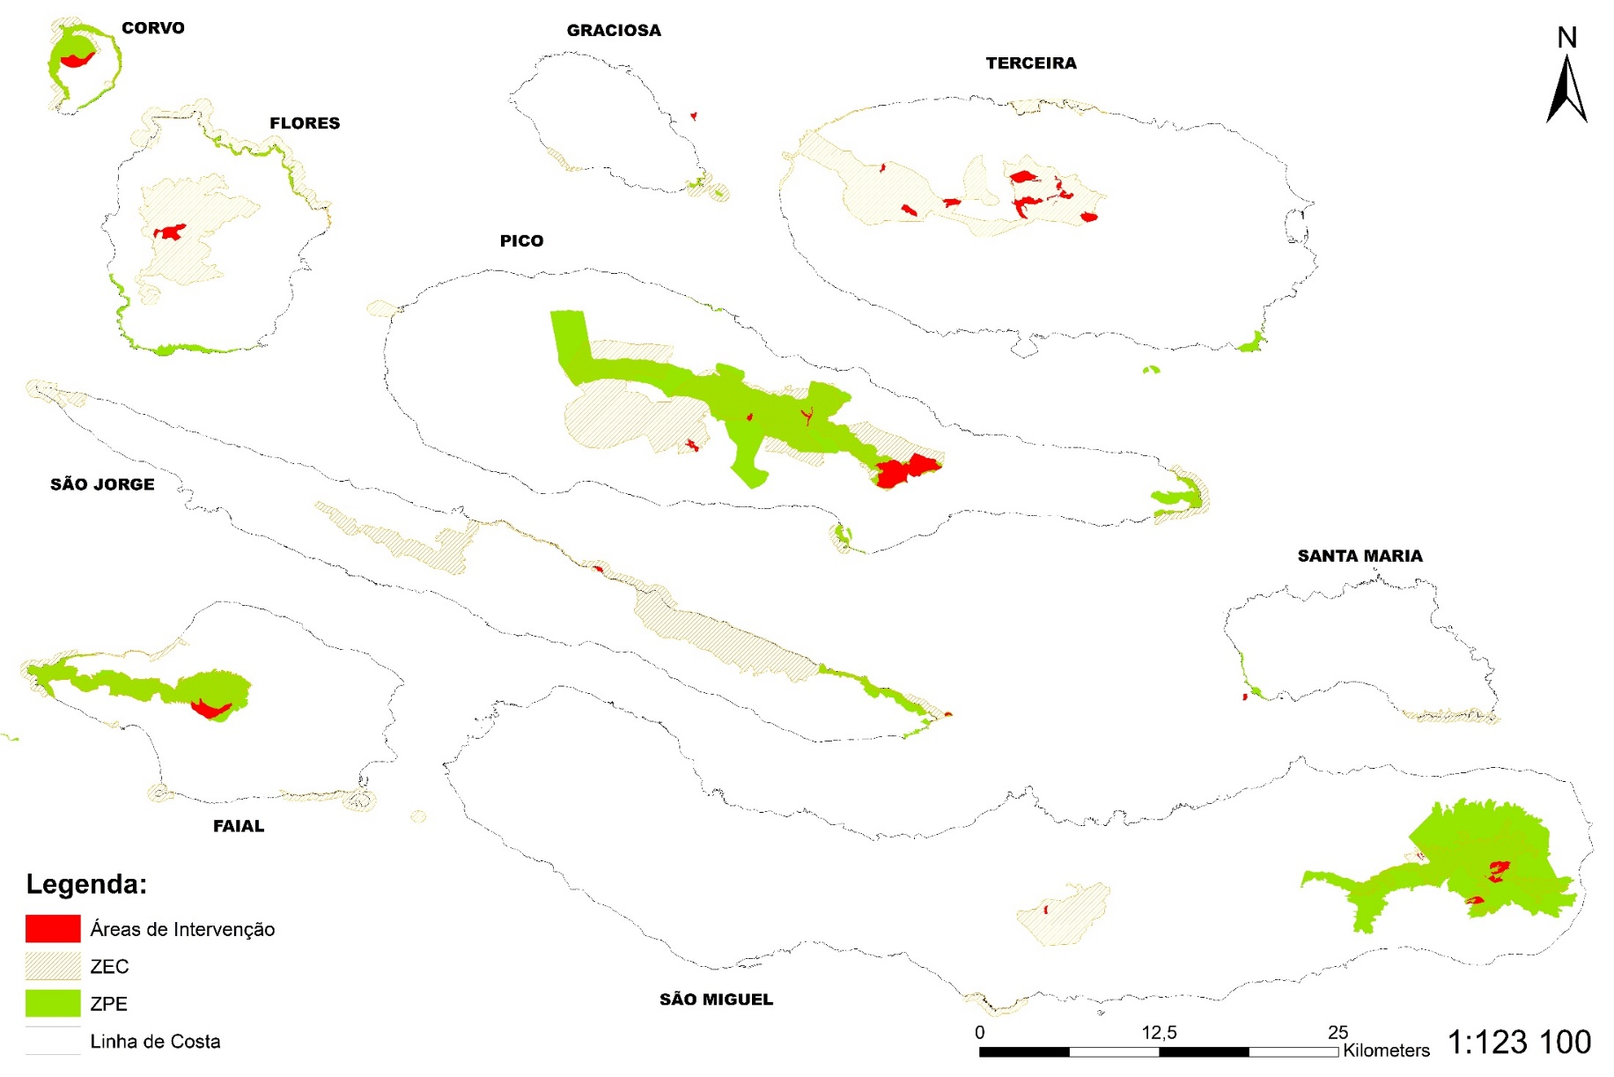
Proteção ativa e gestão integrada da Rede Natura 2000 nos Açores
LIFE IP AZORES NATURA – LIFE 17 IPE/PT 000010
Área do projeto [Todos os sítios da Rede Natura 2000 (24 ZEC; 15 ZPE; 2 SIC)]
Notes:
- O projeto LIFE IP Azores Natura abrange todos os sítios da RN2000: 24 ZEC’s (Zonas Especiais de Conservação), 15 ZPE’s (Zonas de Proteção Especial) e 2 SIC's (Sítios de Interesse Comunitário) da Rede Natura 2000 nos Açores, procurando obter um contributo significativo para a conservação de espécies e habitats protegidos pelas Diretivas Habitats e Aves que fundamentam a sua designação.
- 24 ZEC’s:
•7 (100% terrestres);
•3 (100% marinhos);
•15 (mistos)
- 15 ZPE’s:
•14 (100% terrestres);
•1 (Misto – Lajes do Pico);
- 2 SIC’s:
•2 marinhos;
- O Parque Marinho dos Açores (tem como objetivo contribuir para assegurar a proteção e a boa gestão das áreas marinhas protegidas por razões ambientais que se localizem nos mares dos Açores. Por se encontrarem incluídas nos correspondentes parques naturais de ilha, ficam excluídas do âmbito do PMA as áreas marinhas situadas no mar territorial adjacente a cada uma das ilhas do arquipélago), e espera-se que estas áreas offshore tenham que ser alargadas e / ou novos locais tenham que ser definidos para proteger os ecossistemas marinhos dos Açores.

Slide 8
Proteção ativa e gestão integrada da Rede Natura 2000 nos Açores
LIFE IP AZORES NATURA – LIFE 17 IPE/PT 000010
Principais objetivos:
Implementação do Quadro de Ação Prioritária para a Rede Natura 2000 (PAF);
Melhoria do estado de conservação para 100% dos habitats e, pelo menos, 50% de espécies (flora e fauna) descritas como desfavoráveis no último relatório submetido à UE;
Mobilização de fundos complementares para a gestão dos sítios da Rede Natura 2000, através de outros financiamentos disponíveis.

Slide 9
Proteção ativa e gestão integrada da Rede Natura 2000 nos Açores
LIFE IP AZORES NATURA – LIFE 17 IPE/PT 000010
Ações:
Boas Práticas
(p.e., Estratégia Regional de Controlo de EEI; Estratégia Regional de prevenção e controle de EEI marinhas;
Restauro e conservação de habitats terrestres; Conservação de tartarugas marinhas)
Demonstração e Inovação
(p.e., Recuperação de populações ameaçadas de fauna/flora endémica; Piloto no Corvo para deteção precoce e controlo imediato de novas EEI)
- Capacitação
- Governança
- Envolvimento de parceiros
- Gabinetes de apoio para mobilização de fundos complementares;
Replicabilidade e Transferibilidade do projeto
(ação piloto com La Palma e transferência de conhecimentos para outras regiões da Macaronésia)
Notes:
35 ações:
- 4 ações preparatórias
- 16 ações de conservação
- 5 ações de monitorização
- 5 ações de sensibilização e divulgação
- 5 ações de gestão e acompanhamento do projeto
- LIFE IP AZORES NATURA deverá focar-se nos problemas de conservação identificados pelo PAF à escala regional. Nesse contexto, a maioria das ações propostas envolve a implementação de boas práticas (como o restauro de habitats, Estratégia Regional para o Controlo e Prevenção de EEI, conservação de tartarugas marinhas, conservação do priolo). Ao mesmo tempo, o IP também inclui um pequeno conjunto de ações de natureza demonstrativa ou inovadora / piloto que são necessárias para encontrar a melhor solução para problemas que não foram resolvidos até agora na escala dada (por exemplo, recuperação de populações de flora endémica, ação piloto de deteção precoce em EEI). Além disso, para assegurar a sustentabilidade, também está prevista uma estratégia de capacitação e governação, para permitir uma implementação eficiente e bem coordenada do PAF, no âmbito da parceria e com as partes interessadas externas e um gabinete de apoio para a mobilização de fundos complementares.
Por último, mas não menos importante, e para assegurar a replicabilidade / transferibilidade efetiva das ações principais, este projeto inclui ações que lidam com a replicação / transferência de projetos, dentro do prazo do projeto e após o seu termo, para outras autoridades públicas da Macaronésia - Canárias.

Slide 10
Proteção ativa e gestão integrada da Rede Natura 2000 nos Açores
LIFE IP AZORES NATURA – LIFE 17 IPE/PT 000010
Principais resultados esperados:
Implementação do PAF para a RN2000 nos Açores resultando na melhoria do estado de conservação de 13 habitats e 24 espécies ao abrigo das 2 Diretivas (Aves e Habitats), incluindo flora e fauna (terrestre e marinha).
Melhoria do conhecimento da distribuição, ecologia e principais problemas/ameaças de conservação de espécies (flora/fauna) e habitats (p.e. o morcego endémico – Nyctalus azoreum);
Aumento da área pública dentro da RN2000 em 96,13ha, para restauro e recuperação de habitats protegidos;
Habitats melhorados em mais de 24 ha para 7 aves marinhas e 120 ha para o Pyrrhula murina (priolo);
Redução/controle e sensibilização de espécies exóticas invasoras e espécies não-indígenas marinhas;
Atualização de informação sobre espécies marinhas e designação de novos sítios marinhos;
Designação de novos SIC’s;
Notes:
- Implementação do PAF para a RN2000 nos Açores resultando na melhoria do estado de conservação de 13 habitats e 24 espécies ao abrigo das 2 Diretivas (Aves e Habitats), incluindo flora e fauna (terrestre e marinha).
- Melhoria do conhecimento da distribuição, ecologia e principais problemas/ameaças de conservação de espécies (flora/fauna) e habitats (p.e. o morcego endémico – Nyctalus azoreum);
- Aumento da área pública dentro da RN2000 em 96,13ha, para restauro e recuperação de habitats protegidos;
- Habitats melhorados em mais de 24 ha para 7 aves marinhas e 120ha para o priolo;
- Redução/controle e sensibilização para as espécies exóticas invasoras e espécies não-indígenas marinhas;
- Atualização de informação sobre espécies marinhas e designação de novos sítios marinhos;
- Designação de novos SIC’s (ajuste, com aumento de área, da ZEC existente de Caldeira e Capelinhos - PTFAI0004, de forma a incluir áreas a serem intervencionadas na ação C4.1 com espécies da HD; designação de 2 novos SIC's em ilhéus, o Ilhéu do Topo na ilha de S. Jorge e o Ilhéu da Vila na ilha de Santa Maria (acrescentando à atual designação como ZPE);

Slide 11
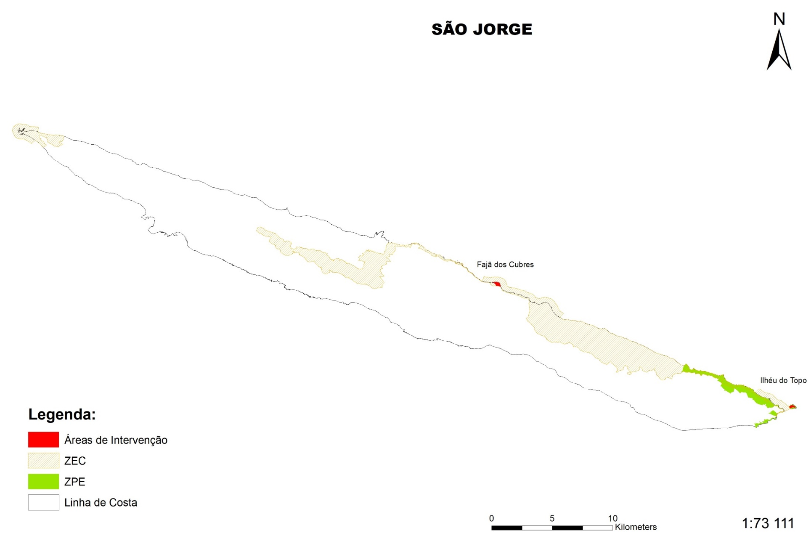
Proteção ativa e gestão integrada da Rede Natura 2000 nos Açores
LIFE IP AZORES NATURA – LIFE 17 IPE/PT 000010
Áreas de intervenção: Lagoa dos Cubres e Ilhéu do Topo
Mapa do Ilhéu do Topo mostrando a área vegetada (área verde), localização das infraestruturas (retângulos amarelos) e árvores (verde escuro), e o ponto de desembarque (estrela vermelha).
Notes:
- Iremos intervir em cerca de 17 ha ( 5,79ha do ilheu do Topo e 11 da Fajã dos Cubres).
- As ações previstas na ilha de S.Jorge, são no ilhéu do Topo, onde se pretende efetuar o restauro de habitats para as aves marinhas (ação C6.1), o controlo e erradicação de espécies de flora e fauna invasoras nos habitats restaurados (ação C8), e a monitorização de aves marinhas, habitats e conservação (ação D5.1) e a área de intervenção na Fajã dos Cubres
Já temos o Plano Operacional para o ilhéu do Topo finalizado. Dado que o Ilhéu do Topo é propriedade privada e o acesso era extremamente limitado no passado, existe a necessidade de fazer uma prospeção inicial para registar as espécies de flora e fauna presentes e a sua distribuição, e para estabelecer os locais mais adequados dentro da área de intervenção onde executar o restauro dos habitats e instalar os ninhos artificiais. Essa viagem será agendada assim que o processo de expropriação esteja concluído.
O Plano Operacional da Fajã dos Cubres também já está finalizado e já começou a sua implementado..

Slide 12
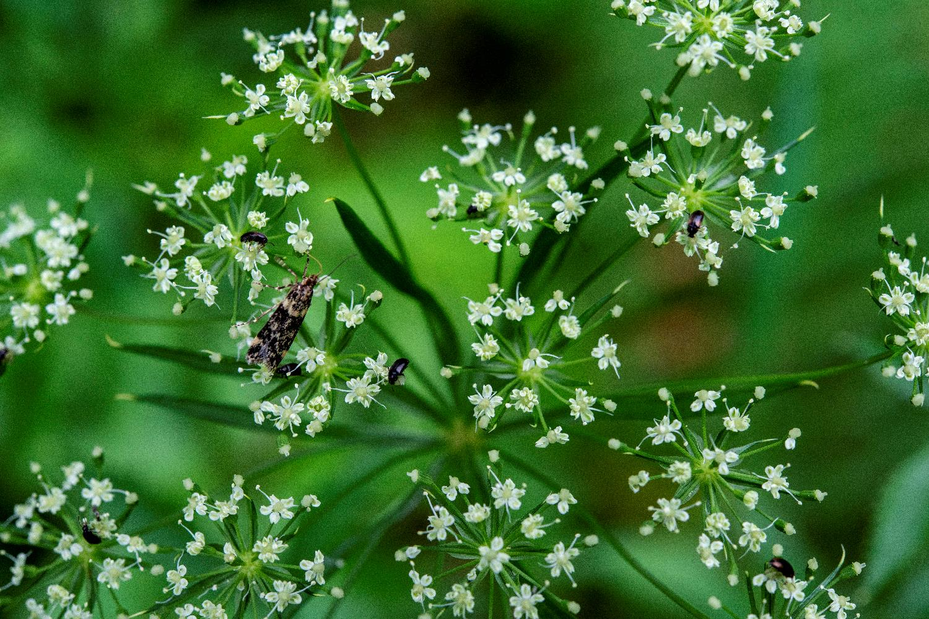
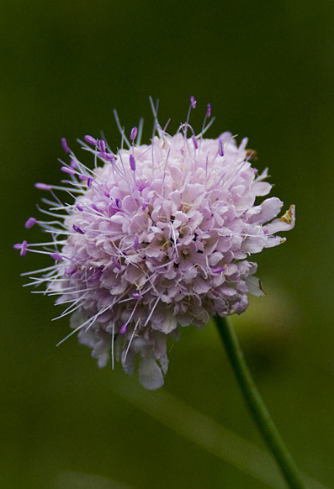
Proteção ativa e gestão integrada da Rede Natura 2000 nos Açores
LIFE IP AZORES NATURA – LIFE 17 IPE/PT 000010
Ação C3 – Implementação de trabalhos piloto para conservação de flora endémica (Conservação in situ e ex situ)
  Ammi trifoliatum
  Asplenium hemionitis
  Asplenium marinum
  Atriplex prostrata
  Azorina vidalii
  Calluna vulgaris
  Chaerophyllum azoricum
  Crithmum maritimum
  Daucus carota ssp. Azoricus
  Erica azorica
  Euphorbia azorica
  Euphorbia stygiana
  Festuca petraea
  Frankenia pulverulenta
  Isöetes azorica
  Lotus azoricus
  Morella faya
  Myosotis maritima
  Plantago coronopus
  Rumex azoricus
  Scabiosa nitens
  Solidago azorica
  Spergularia azorica
Notes:
Será feita uma primeira prospeção no terreno para avaliar o estado atual das populações e se estão presentes, de acordo com os dados de distribuição atual, e após essa avaliação controlar as ameaças e pressões, e reforçar populações, quando necessário, através de conservação in situ e ex situ.
Já foi elaborado um Plano de Colheita e o PNI de S.Jorge já começou a recolha de sementes das espécies ainda em frutificação. Este plano inclui o mapa das localizações conhecidas.
Esta lista inclui as da Dhabitats, assim como as espécies estruturantes para o restauro dos habitats costeiros.

Slide 13
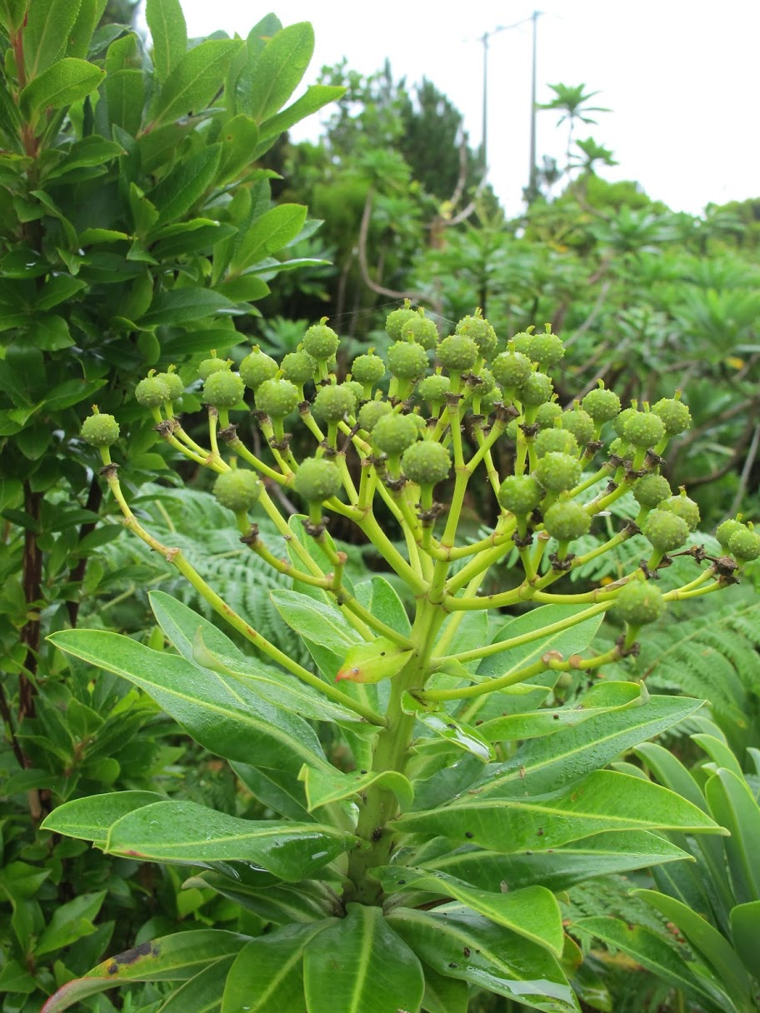
Proteção ativa e gestão integrada da Rede Natura 2000 nos Açores
LIFE IP AZORES NATURA – LIFE 17 IPE/PT 000010
Ação C3.1, C3.2 – Implementação de trabalhos piloto para conservação de flora endémica
Notes:
Foi criada pela Técnica contratada para o projeto uma aplicação Qfield, que já foi instalada nos tablets e telemóveis dos VN para proceder ao mapeamento da flora protegida.
E para além disso, já foi iniciado o processo de colheita de sementes na maioria das ilhas.
Se o tamanho das população permitir, as sementes/esporos serão recolhidos para conservação ex-situ no Banco de Sementes do Faial e para ensaios de propagação no JBF.

Slide 14
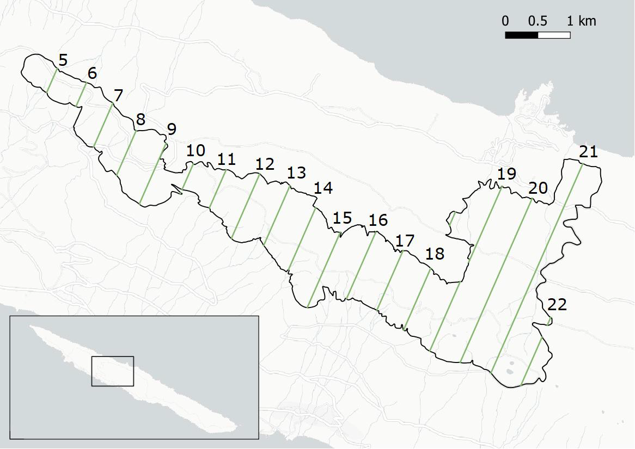
Proteção ativa e gestão integrada da Rede Natura 2000 nos Açores
LIFE IP AZORES NATURA – LIFE 17 IPE/PT 000010
Ação C3.1, C3.2 – Implementação de trabalhos piloto para conservação de flora endémica
Crateras a serem sondadas no Planalto Central
Transetos 1-4 – Ponta dos Rosais
Transetos 5-22, Pico da Esperança e Planalto Central.
Notes:
- A ação C3 do projeto LIFE IP AZORES NATURA tem como objetivo a conservação das populações de várias espécies protegidas pela Diretiva Habitats dentro das Zonas Especiais de Conservação da RN2000. Em um primeiro passo, as populações das espécies alvo serão procuradas dentro das áreas acessíveis da ZEC. Para este efeito, e para garantir uma prospeção sistemática de toda a área acessível, foram aplicados transetos paralelos com uma distância de 500 m entre eles, alcançando-se assim um compromisso entre viabilidade e rigor.
- Além dos transetos, todas as crateras dentro da área do RN2000 no Planalto Central terão que ser sondadas para a presença da espécie Isoëtes azorica, e a persistência de populações conhecidas desta espécie (Lagoa do Pico Pinheiro, Lagoa do Pico do Areiro e Lagoa do Pico da Esperança) terá que ser confirmada.

Slide 15
Proteção ativa e gestão integrada da Rede Natura 2000 nos Açores
LIFE IP AZORES NATURA – LIFE 17 IPE/PT 000010
Área de intervenção: Fajã dos Cubres
Notes:
A área de intervenção já foi visitada (Trajeto da prospeção inicial à Faja dos Cubres);
Durante a visita atualizou-se as espécies de flora (nativa e exótica/invasoras) presentes para se elaborar os pormenores de intervenção.
Durante a visita também foi também verificado que a espécie Juncus acutus tem uma presença dominante nos arredores da lagoa. Embora esta espécie seja autóctone dos Açores, a população na Fajã dos Cubres tem expandido excessivamente nos últimos anos (em 2012, o junco cobriu uma área de cerca 1 hectare, enquanto em 2020 essa área aumentou para 1.5 hectares, competindo, assim, com outras espécies nativas e endémicas da área. Em termos de dominância, as espécies Juncus acutus e Holcus lanatus foram as espécies de maior cobertura na área de intervenção, tornando necessário o seu controlo.
Já foram contratados 3 assistentes operacionais afetos ao projeto LIFE IP até 2027, para implementação das ações de conservação.

Slide 16
Proteção ativa e gestão integrada da Rede Natura 2000 nos Açores
LIFE IP AZORES NATURA – LIFE 17 IPE/PT 000010
Área de intervenção: Fajã dos Cubres
Sub-ação C4.1 – Boas práticas para conservação de habitats terrestres
  Esta sub-ação prevê um conjunto de tarefas que permitirão melhorar o estado de conservação do habitat prioritário 1150* (lagunas costeiras).
Passadiço de pedra ligando o ilhote central com a terra ao redor da lagoa; um dos canais no passadiço atualmente presente.
Notes:
Para aumentar o fluxo de água entre a parte leste e a parte oeste da Lagoa dos Cubres, e assim diminuindo o risco de degradação da qualidade de água, serão abertos canais adicionais nos passadiços de pedra que fazem ligação entre o ilhote central e a terra ao redor da lagoa.

Slide 17
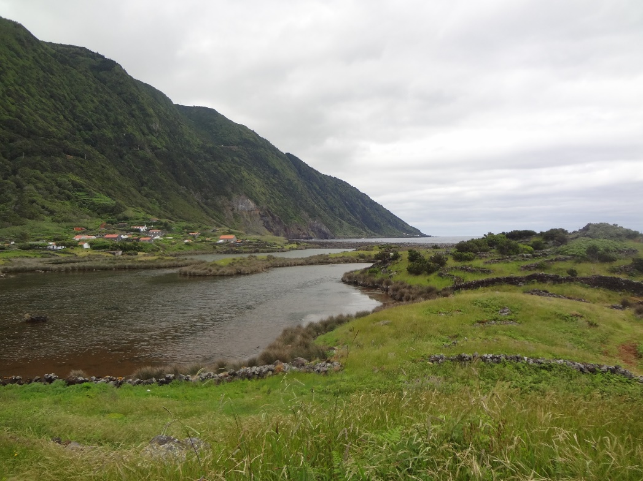
Proteção ativa e gestão integrada da Rede Natura 2000 nos Açores
LIFE IP AZORES NATURA – LIFE 17 IPE/PT 000010
Área de intervenção: Fajã dos Cubres
Sub-ação C4.1 – Boas práticas para conservação de habitats terrestres
  Instalação de observatório de aves
Notes:
Para promover o interesse público em relação à conservação e ao restauro dos habitats e da flora e fauna selvagem presentes na Fajã dos Cubres, serão instalados dois pontos de observação para aves nos limites da lagoa .

Slide 18
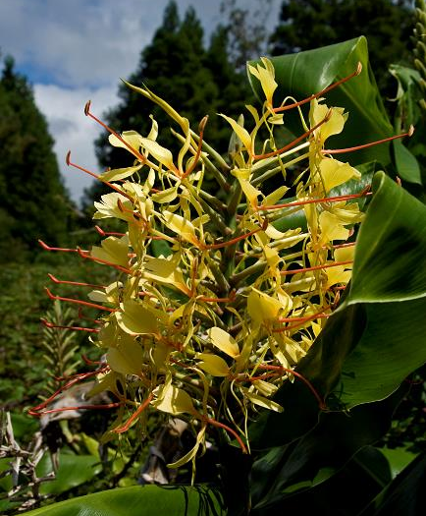
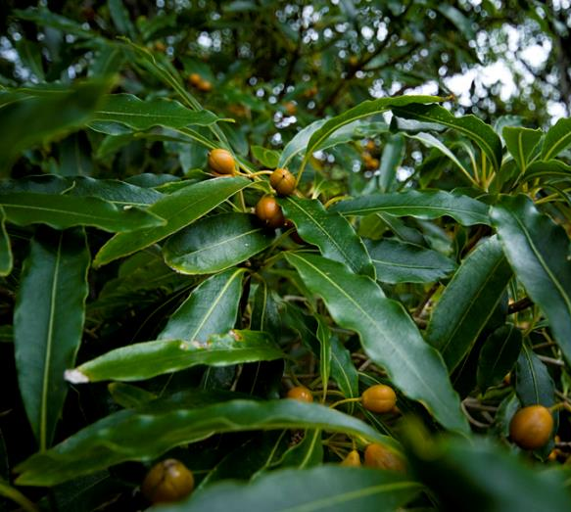
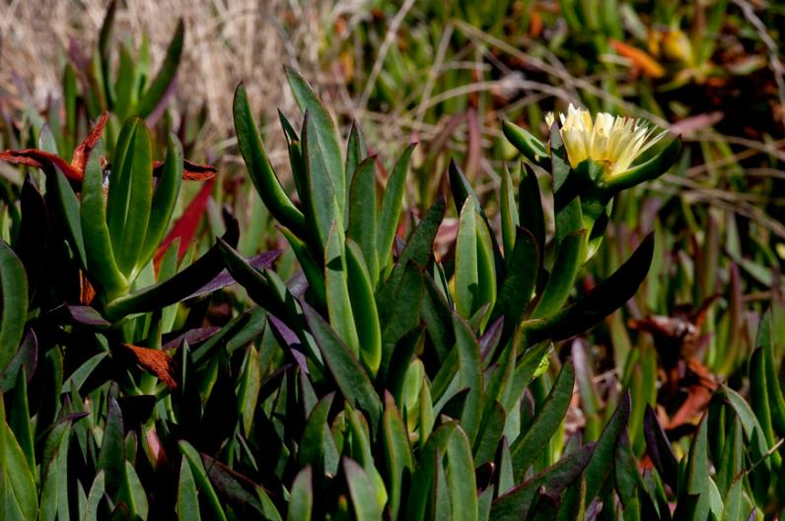
Proteção ativa e gestão integrada da Rede Natura 2000 nos Açores
LIFE IP AZORES NATURA – LIFE 17 IPE/PT 000010
A – Ações Preparatórias:
A1 – Planeamento operacional preparatório para os trabalhos de conservação
  Task 1: Planeamento Técnico:
  Estratégia Regional para a Prevenção e Controlo de Espécies Exóticas Invasoras:
    Será entregue até ao fim do ano a caraterização e avaliação das EEI e ecossitemas invadidos (inclui toda a cartografia de distribuição atual e potencial).
    Até ao fim do 2º semestre de 2021 será entregue um plano de ação (Estratégia Regional) para as invasões biológicas.
Notes:
Até ao fim do 2º semestre de 2021 será entregue um plano de ação para as invasões biológicas contendo
Medidas de gestão para as EEI consideradas como prioritárias de acordo com a análise de risco;
Uma estratégia de monitorização que possibilite a deteção precoce e uma resposta rápida para as EEI e potencialmente invasoras;
Medidas que envolvam os cidadãos, a administração regional e local e os investigadores, na prevenção das invasões biológicas

Slide 19
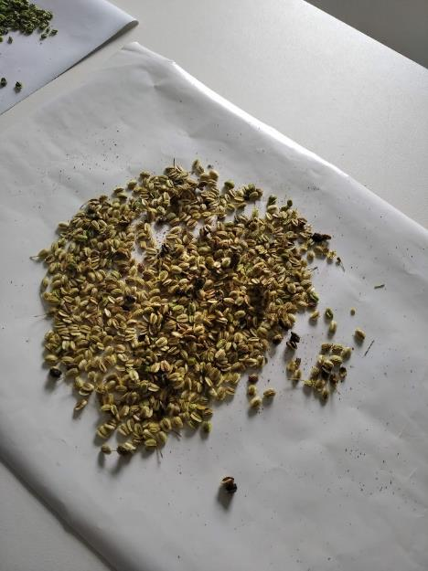
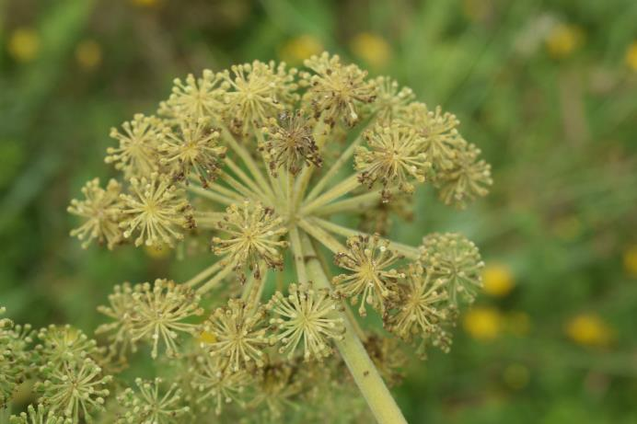
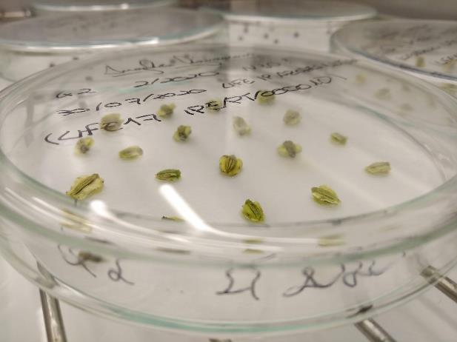
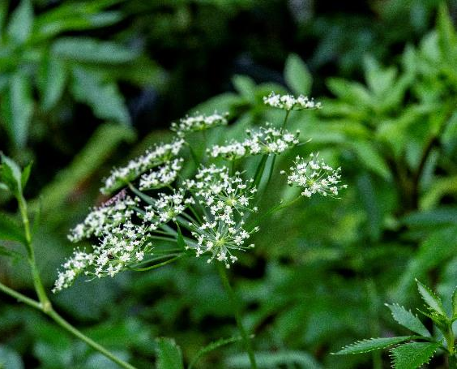
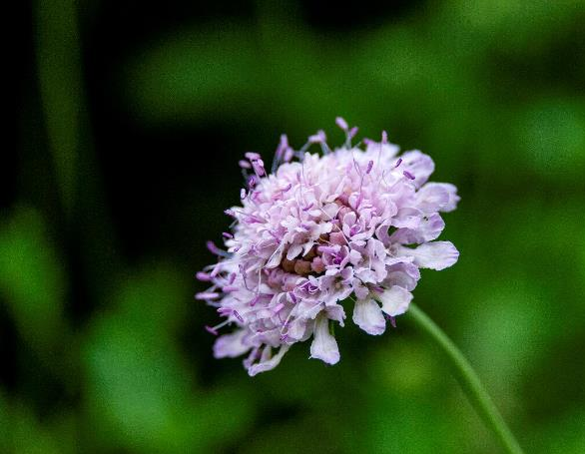
Proteção ativa e gestão integrada da Rede Natura 2000 nos Açores
LIFE IP AZORES NATURA – LIFE 17 IPE/PT 000010
A – Ações Preparatórias:
A1 – Planeamento operacional preparatório para os trabalhos de conservação
  Task 1: Planeamento Técnico:
  Melhoramento dos protocolos de propagação das espécies no Jardim Botânico do Faial:
    Conservação ex-situ/propagação/ensaios de propagação
    Início da colheita de sementes nas 9 ilhas
Notes:
- Já se começou os ensaios de germinação da Angelica lignescens

Slide 20
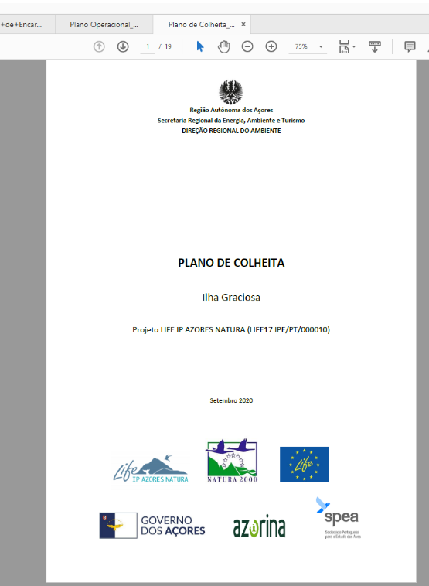
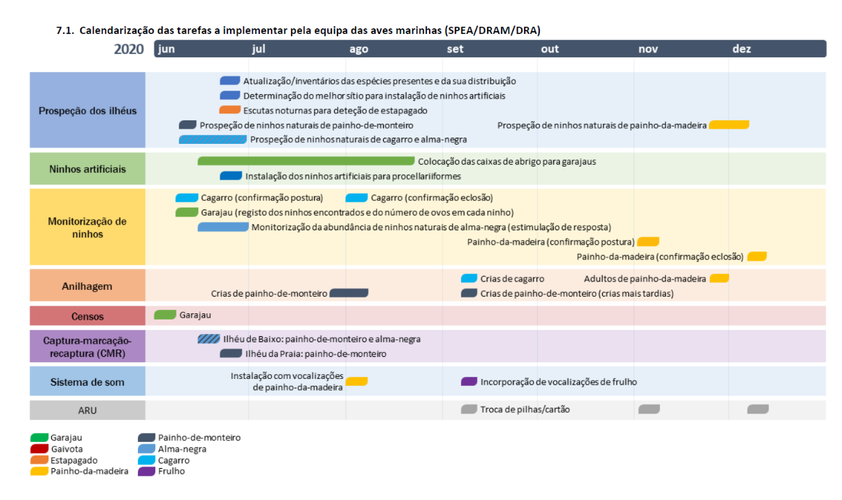
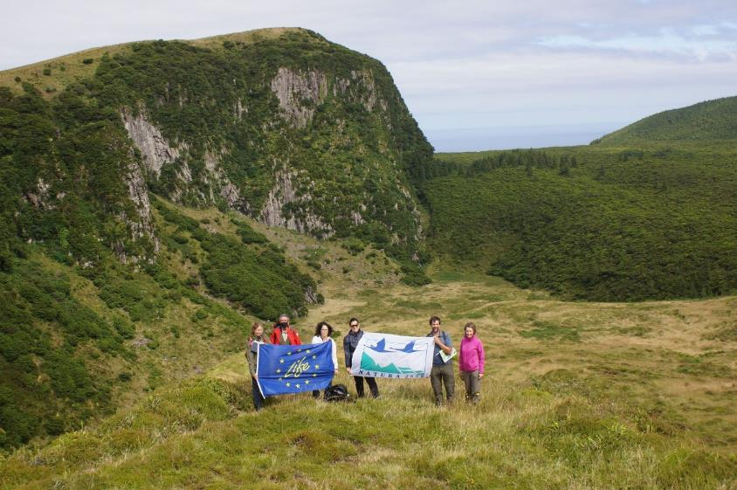
Proteção ativa e gestão integrada da Rede Natura 2000 nos Açores
LIFE IP AZORES NATURA – LIFE 17 IPE/PT 000010
A – Ações Preparatórias:
A1 – Planeamento operacional preparatório para os trabalhos de conservação
  Task 1: Planeamento Técnico:
  Preparação dos Planos Operacionais para implementação dos trabalhos de conservação:
    Os Planos Operacionais para os ilhéus da Graciosa, Santa Maria e São Jorge, assim como o da Fajã dos Cubres, estão finalizados e enviados para os Parques Naturais de ilha para implementação.
    Já foi feita a prospeção a todas as áreas de intervenção e os restantes planos operacionais estão em fase de finalização.
Notes:
- Para além dos Planos operacionais também elaboramos um plano de colheitas de sementes para os operacionais.
- Todos os planos operacionais têm um calendarização das tarefas a implementar pelas equipas, de uma forma esquemática e intuitiva.

Slide 21
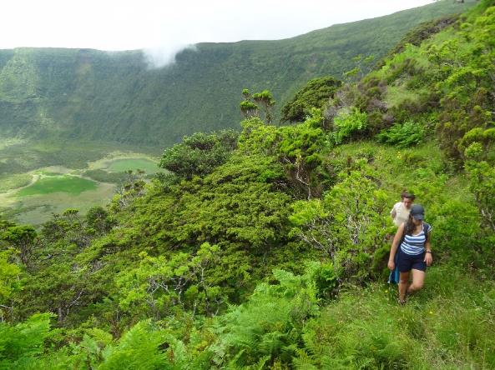
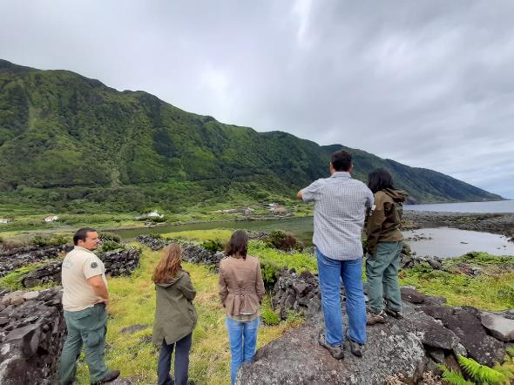
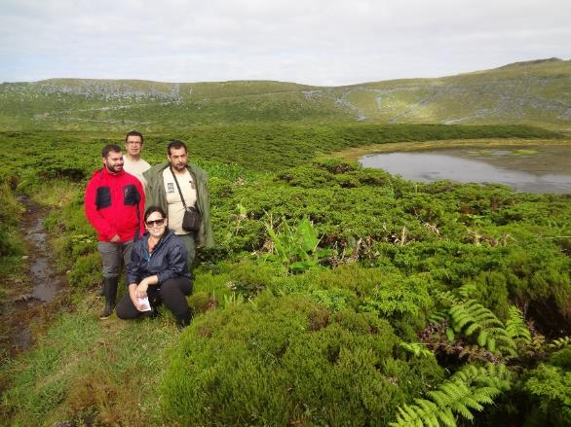
Proteção ativa e gestão integrada da Rede Natura 2000 nos Açores
LIFE IP AZORES NATURA – LIFE 17 IPE/PT 000010
A – Ações Preparatórias:
A1 – Planeamento operacional preparatório para os trabalhos de conservação
  Task 1: Planeamento Técnico:
  Preparação dos Planos Operacionais para implementação dos trabalhos de conservação:
Notes:
Para se operacionalizar as ações e o que implementar há que visitar o terreno e as áreas, por exemplo:
No Pico: a área de intervenção do Caveiro foi visitadas em várias ocasiões para determinar os locais exatos que precisam vedação para impedir o acesso ao gado.
Faial: a área de intervenção e outras zonas dentro da RN2000 (caldeira) foram visitadas; as localizações exatas das vedações a serem instaladas na área de intervenção foram assertadas em colaboração com o PNIF e os serviços florestais. Já avançamos com o concurso para instalação das vedações na zona do caldeirão.
Flores, Corvo, Terceira e S.Miguel: as áreas de intervenção foram visitadas e os trabalhos definidos. Nas Flores houve uma pequena alteração no limite da área de intervenção definida inicialmente, englobando assim novas áreas distintas das originais, uma vez que estão com níveis de ameaça maiores, e necessitam de um controlo mais eficaz.

Slide 22
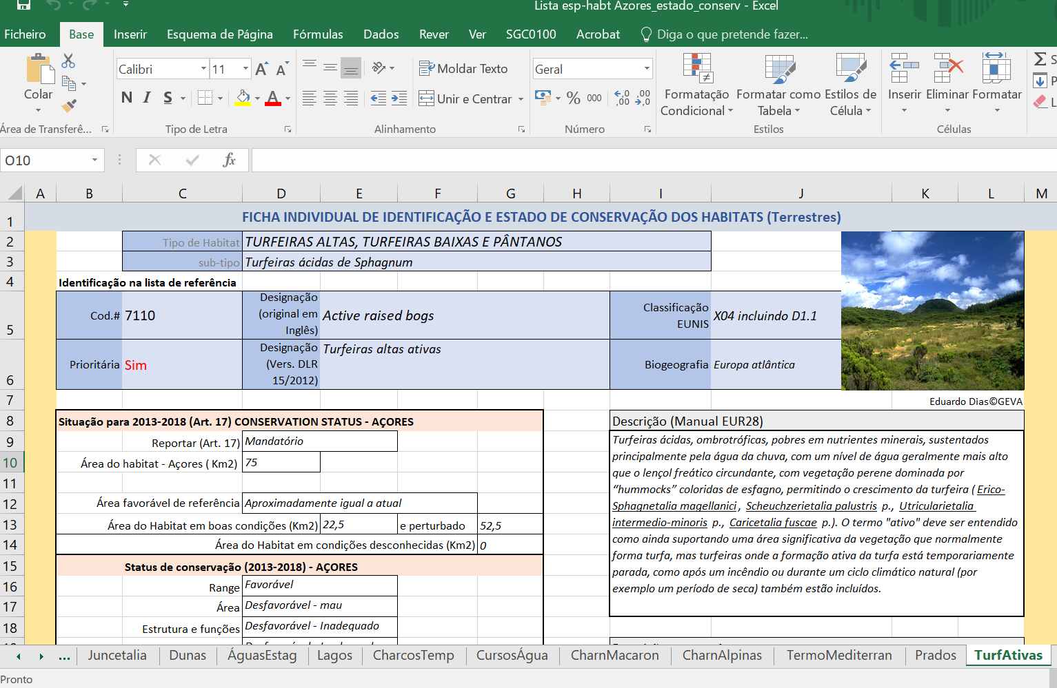
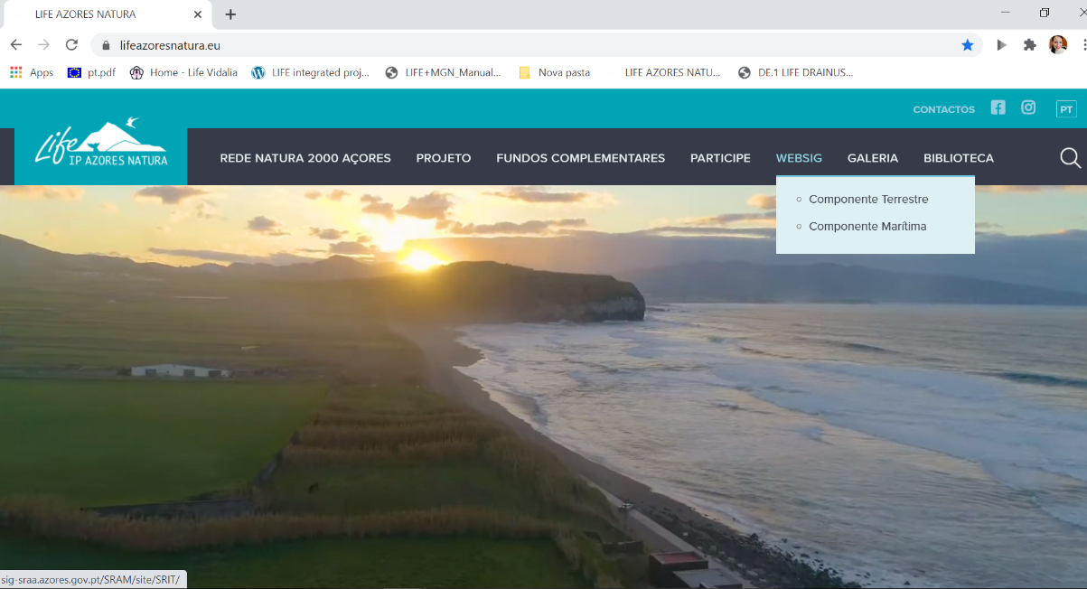
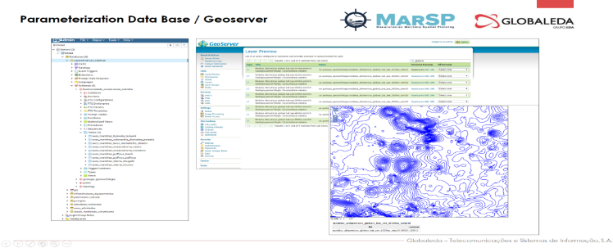
Proteção ativa e gestão integrada da Rede Natura 2000 nos Açores
LIFE IP AZORES NATURA – LIFE 17 IPE/PT 000010
Ações A2 e A3 – Criação de uma base de dados terrestre e marinha integrada em WebGIS, da Rede Natura 2000 dos Açores
Desenvolvimento da Plataforma WEBSIG da Rede Natura 2000 dos Açores
“Elaboração da cartografia de campo atualizada da distribuição de habitats e espécies da Rede Natura 2000 dos Açores (componente terrestre), incluindo a caracterização do estado de conservação e ameaças”.
Notes:
Pretende-se o desenvolvimento de uma solução SIG totalmente assente em tecnologia Open Source que permita a normalização e gestão dos dados georreferenciados existentes, provenientes de bases de dados produzidas em trabalhos anteriores, bem como a integração de novos dados geográficos produzidos internamente ou provenientes de serviços especializados contratados externamente, a serem disponibilizados online através de uma plataforma WebSIG.
O visualizador está a ser finalizado.
A cartografia de campo:
Já foi entregue a Fase 1 – Programa de trabalho, lista das espécies e habitats da DH e descrição do estado atual de conservação.
Fase 2 foi entregue ontem contendo a base de dados com todas as espécies e habitats + ficha normalizada para a recolha de dados de campo + projeto SIG (dados históricos + dados atuais)
Toda esta base de dados será atualizada ao longo do projeto

Slide 23
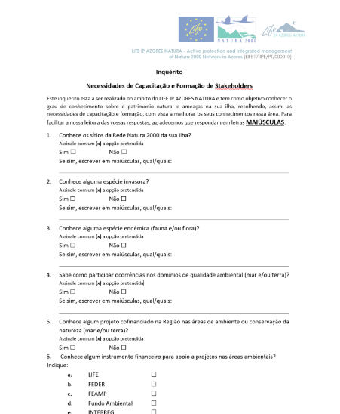
Proteção ativa e gestão integrada da Rede Natura 2000 nos Açores
LIFE IP AZORES NATURA – LIFE 17 IPE/PT 000010
Ação C2.2 - Estratégia de Capacitação
Capacitação Externa
Necessidades de Formação
Inquérito aos stakeholders
Notes:
Esta subacção incide directamente na melhoria das aptidões e competências em matéria de utilização e exploração sustentáveis dos sítios N2000 - incluindo a utilização das oportunidades de financiamento disponíveis - das partes interessadas relevantes, em especial as que têm uma relação social e/ou económica mais directa com as zonas N2000 (por exemplo, agricultores, pescadores, operadores de turismo de natureza e outras autoridades/administrações públicas, como as responsáveis pelos portos/marinas e aeroportos ou municípios).
Com esses esforços de capacitação, esperamos promover e lidar melhor com o uso e desenvolvimento local e sustentável das áreas da RN2000, garantindo que os esforços de conservação necessários não sejam limitados aos das autoridades públicas responsáveis pela gestão destas áreas, mas também empreendidos por stakeholders que possam contribuir para melhorar os resultados de conservação da sua ilha.

Slide 24
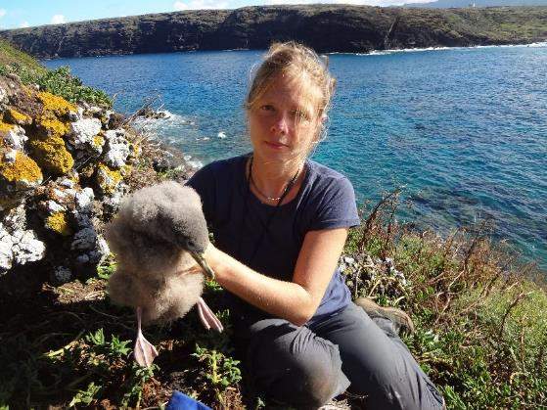
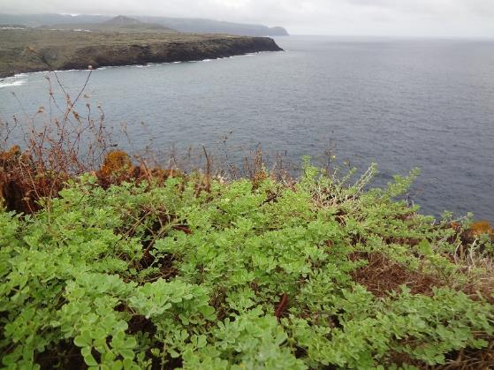
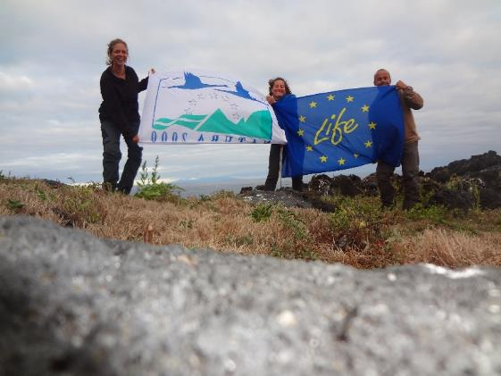
Proteção ativa e gestão integrada da Rede Natura 2000 nos Açores
LIFE IP AZORES NATURA – LIFE 17 IPE/PT 000010
Ações C6.1, C8.1 e D5.1– Implementação dos planos operacionais para o restauro de habitats para aves marinhas em ilhéus
Desde Julho procedeu-se à implementação dos PO nos ilhéus da Praia e de Baixo, na ilha Graciosa, e no ilhéu da Vila, em S.Maria realizando-se várias ações, tais como:
  levantamento de espécies de flora nativas e invasoras;
  georreferenciação dos núcleos de espécies de flora invasoras;
  identificação dos locais onde colocar ninhos artificias;
  captura, marcação e recaptura de algumas espécies de aves marinhas (painho-de-monteiro e alma-negra) com recurso a redes verticais para anilhagem e recolha de dados sobre indivíduos recapturados (já anilhados).
  monitorização de ninhos de cagarro e anilhagem de todas as crias e adultos acessíveis;
  realização de escutas noturnas com deteção de frulho e painho-da-madeira.

Slide 25
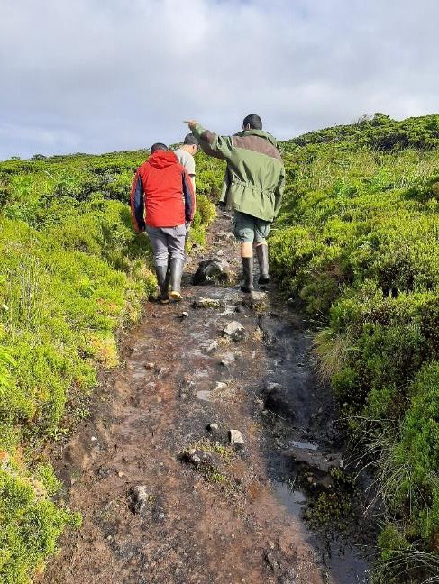
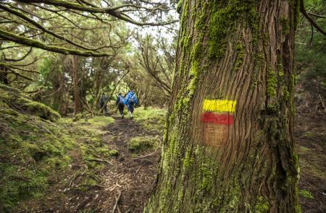
Proteção ativa e gestão integrada da Rede Natura 2000 nos Açores
LIFE IP AZORES NATURA – LIFE 17 IPE/PT 000010
C14.1 – Avaliação integrada e mitigação dos impactos negativos do turismo nos trilhos naturais da Rede Natura 2000 dos Açores
Trilhos definidos em 7 ilhas para instalação dos contadores, que começarão a ser instalados na ilha de Santa Maria.
Notes:
Será definido para S.Jorge um trilho que passe na Rede Natura 2000, onde será instalado no início do próximo ano, uma estação de contagem de caminhantes. Mal seja instalada irá iniciar-se a monitorização e a recolha de dados relativamente ao uso turístico dos trilhos (número de visitantes).

Slide 26
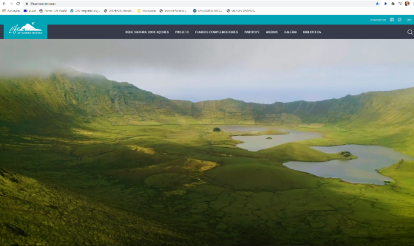
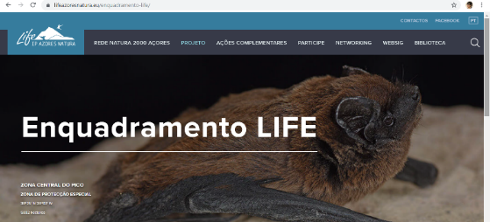
Proteção ativa e gestão integrada da Rede Natura 2000 nos Açores
LIFE IP AZORES NATURA – LIFE 17 IPE/PT 000010
E – Sensibilização do público e divulgação dos resultados:
E1 - Plano de comunicação do projeto
Website do projeto em 3 línguas (PT; EN e ES)
https://www.lifeazoresnatura.eu/

Slide 27
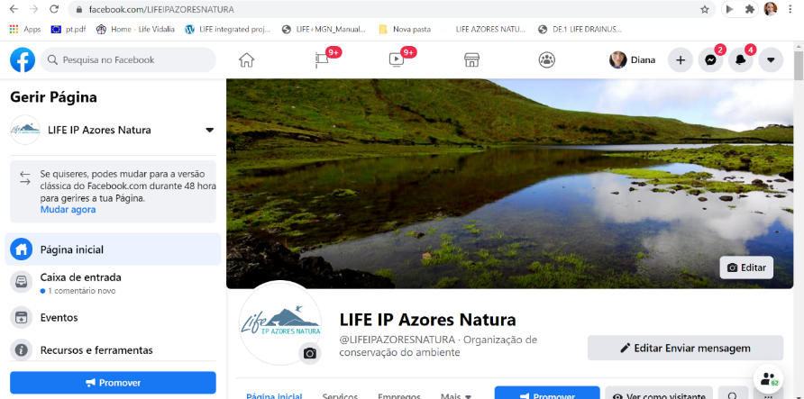
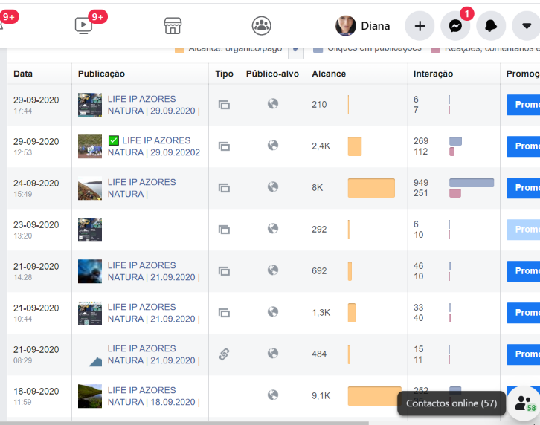
Proteção ativa e gestão integrada da Rede Natura 2000 nos Açores
LIFE IP AZORES NATURA – LIFE 17 IPE/PT 000010
E1 – Plano de Comunicação do Projeto
Meios de comunicação:
250 publicações no Facebook
2209 seguidores
https://www.facebook.com/LIFEIPAZORESNATURA
Notes:
São partilhados todos os eventos, noticias, ações do projeto, eventos, recrutamento de voluntários, informação para recrutamento dos concursos dos operacionais.
Desde que

Slide 28
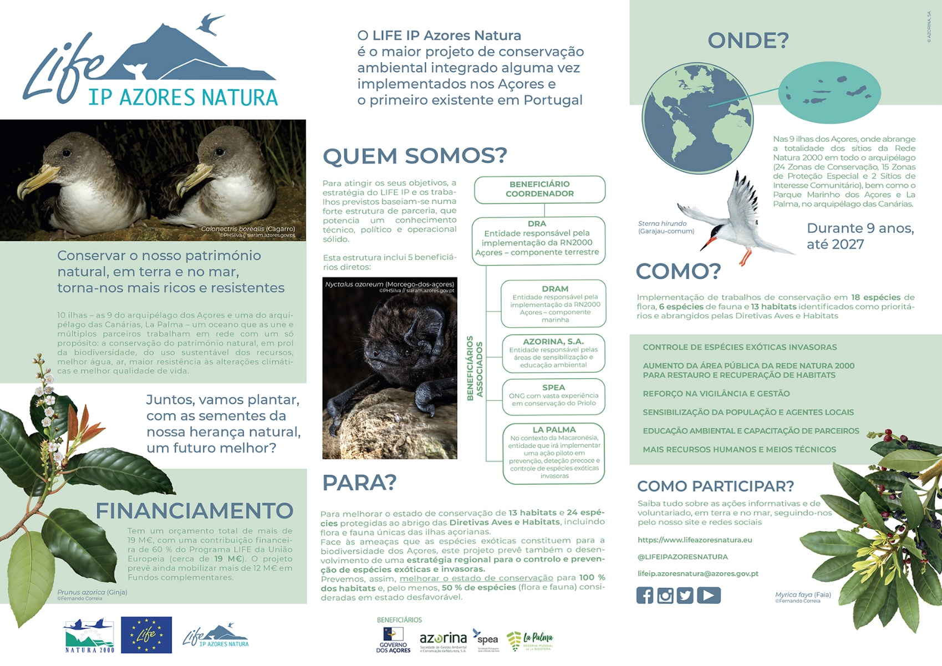
Proteção ativa e gestão integrada da Rede Natura 2000 nos Açores
LIFE IP AZORES NATURA – LIFE 17 IPE/PT 000010
E1 – Plano de Comunicação do Projeto
Monofolha digital do LIFE IP AZORES NATURA:
Notes:
Já está disponível no website do projeto a monofolha com informação útil sobre o projeto

Slide 29
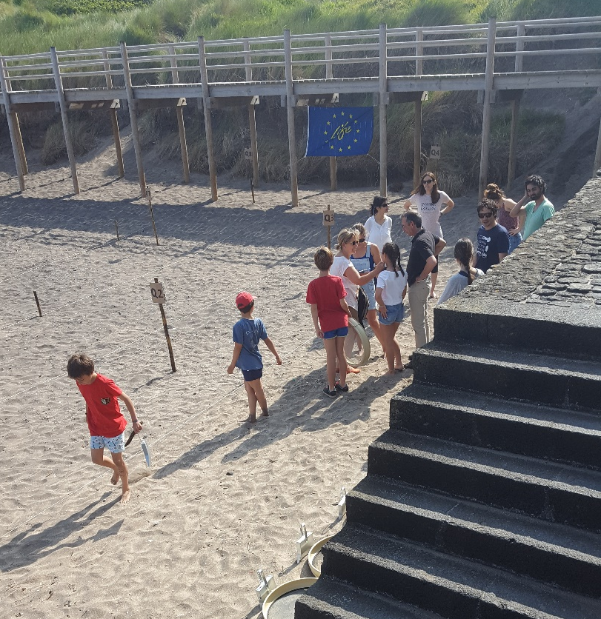
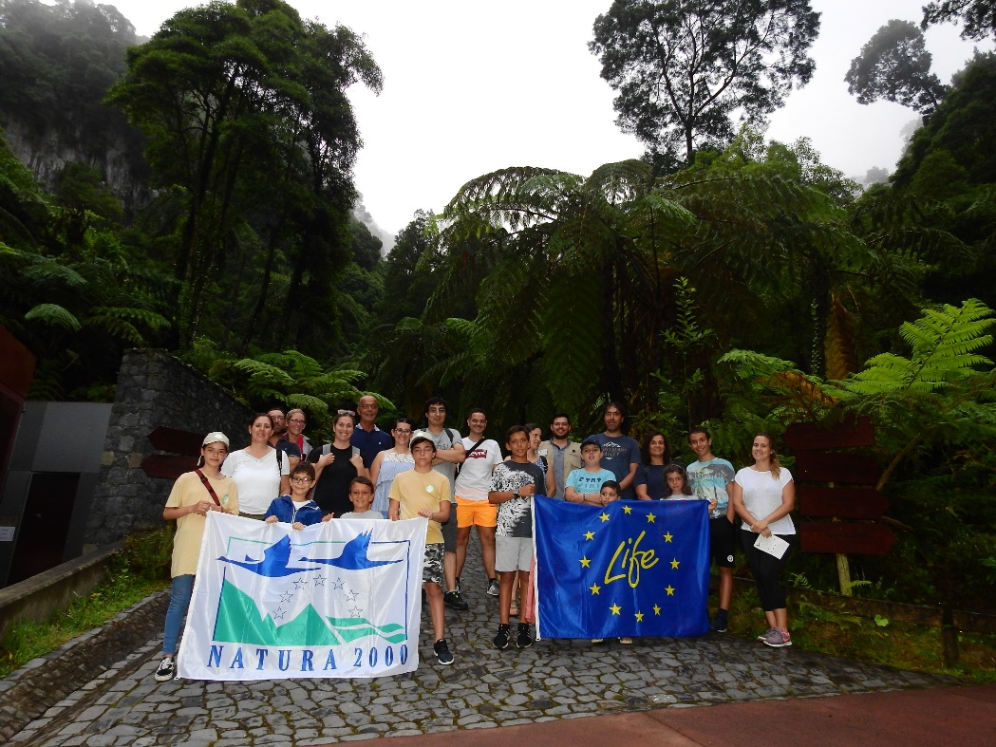
Proteção ativa e gestão integrada da Rede Natura 2000 nos Açores
LIFE IP AZORES NATURA – LIFE 17 IPE/PT 000010
E4 – Programa de Educação Ambiental dos Parques Naturais de Ilha – Parque Escola/Parque Aberto
Atividades | Nº Participantes
26 | 415
Limpeza de microplásticos na praia do Porto Pim
Em busca do morcego dos Açores - Noite internacional dos morcegos - São Miguel
Notes:
Atividades do Parque Aberto (limpezas de microplásticos na praia do Porto Pim, e em busca dos morcegos dos Açores – Noite internacional dos morcegos – S.Miguel)

Slide 30
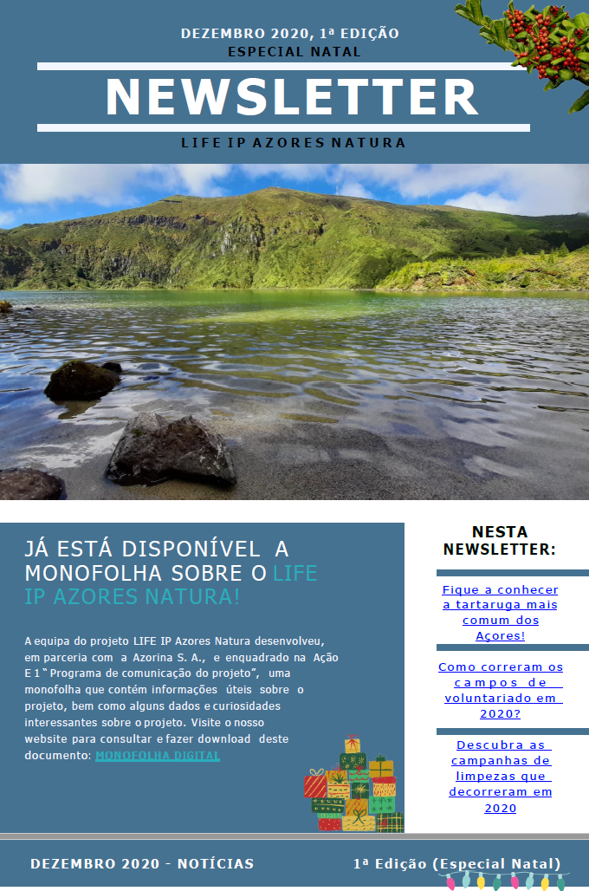
Proteção ativa e gestão integrada da Rede Natura 2000 nos Açores
LIFE IP AZORES NATURA – LIFE 17 IPE/PT 000010
E4 – Programa de Educação Ambiental dos Parques Naturais de Ilha – Parque Escola/Parque Aberto
1º Newsletter (especial Natal):
Notes:
Saiu a semana passada a 1º Newsletter do projeto… uma edição especial Natal.
A ideia é realizarmos uma de 6 em 6 meses. Estará disponível no Facebook e no website do projeto. Leiam e partilhem ☺

Slide 31
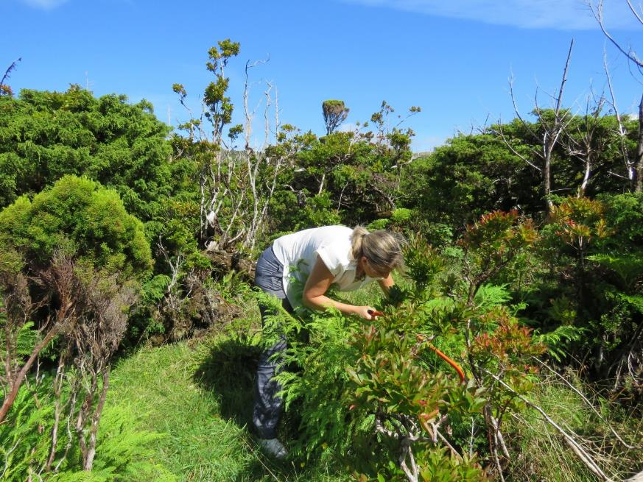
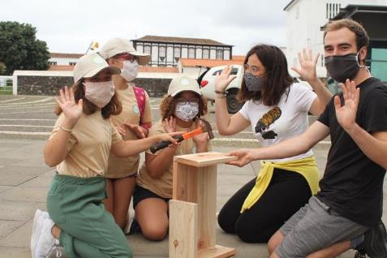
Proteção ativa e gestão integrada da Rede Natura 2000 nos Açores
LIFE IP AZORES NATURA – LIFE 17 IPE/PT 000010
E – Sensibilização do público e divulgação dos resultados:
E5 – Programa de Envolvimento Público e Voluntariado
O LIFE IP está a promover campos de voluntariado gratuitos em várias ilhas, com o objetivo de sensibilizar os jovens e a comunidade para a importância da prática de ações concretas de conservação da natureza e da biodiversidade.
Já ocorreram 5 campos dos 6 previstos em diferentes ilhas até fevereiro de 2021 onde se realizaram diversas atividades, desde controlo de invasoras, plantação de espécies nativas, limpezas de lixo marinho, entre outras, envolvendo escuteiros, empresas locais, IPSS e a comunidade em geral.
O próximo campo previsto será na Terceira, de 13 a 21 de fevereiro do próximo ano.

Slide 32
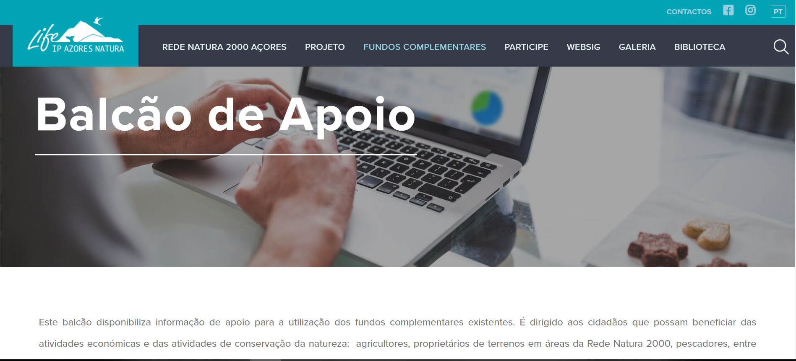
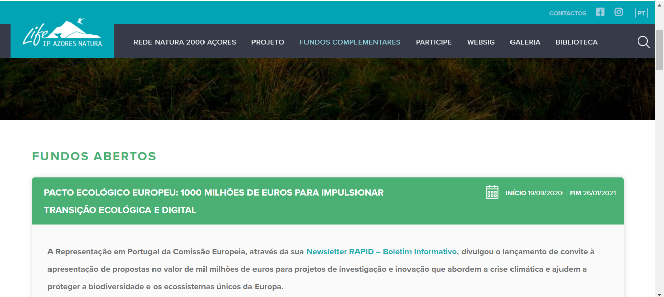
Proteção ativa e gestão integrada da Rede Natura 2000 nos Açores
LIFE IP AZORES NATURA – LIFE 17 IPE/PT 000010
F – Gestão e monitorização do progresso do projeto:
F3 – Grupo de trabalho para coordenação dos fundos complementares
O Website do projeto já tem um separador com os Fundos Abertos assim como Balcão de Apoio para dar suporte aos projetos complementares.

Slide 33
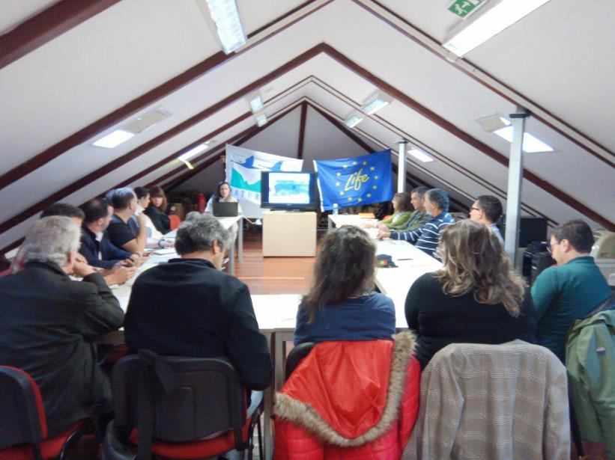
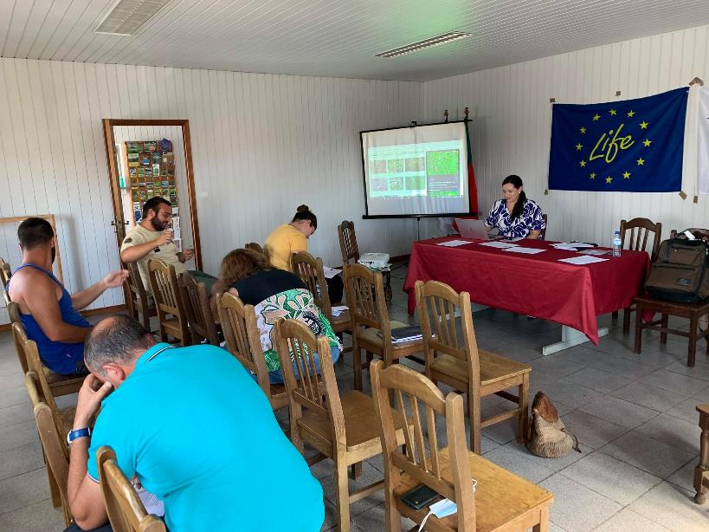
Proteção ativa e gestão integrada da Rede Natura 2000 nos Açores
LIFE IP AZORES NATURA – LIFE 17 IPE/PT 000010
F – Gestão e monitorização do progresso do projeto:
F3 – Conselho de Partes Interessadas e Conselho Consultivo
Conselho Consultivo do PNI da Terceira
Conselho Consultivo do PNI do Corvo
Notes:
Dois órgãos de governança foram estabelecidos para apoiar a implementação do projeto. Um conselho de partes interessadas e um conselho consultivo – CRADS, para o acompanhamento da implementação do projeto, com participação ativa e aconselhamento das ações que irão ser desenvolvidas em cada uma das 9 ilhas.
- O stakeholder board já foi realizado em quase todas as ilhas, mas com o COVID atrasou algumas ilhas que faltavam, nomeadamente em S.Jorge.

Slide 34
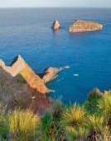










Obrigada!
Proteção ativa e gestão integrada da Rede Natura 2000 nos Açores
LIFE IP AZORES NATURA – LIFE 17 IPE/PT 000010
lifeip.azoresnatura@azores.gov.pt
https://www.lifeazoresnatura.eu/

